Slide 1
Жизнь, как жизнь…
Выполнил ученик:
4а класса, школы №28
Ермолин Саша.

Slide 2
Я хочу вам прочитать отрывки из книги: «ЖИЗНЬ, КАК ЖИЗНЬ», книгу написал родной брат моего деда по маминой линии, Владимир Колеватов. В книге он описывает воспоминания моего прадеда Василия Васильевича и моей прабабушки Таисии Фёдоровны о том, как тяжело жилось в железнодорожном посёлке Лянгасово, Кировской области, в страшные годы Великой Отечественной Войны.

Slide 3
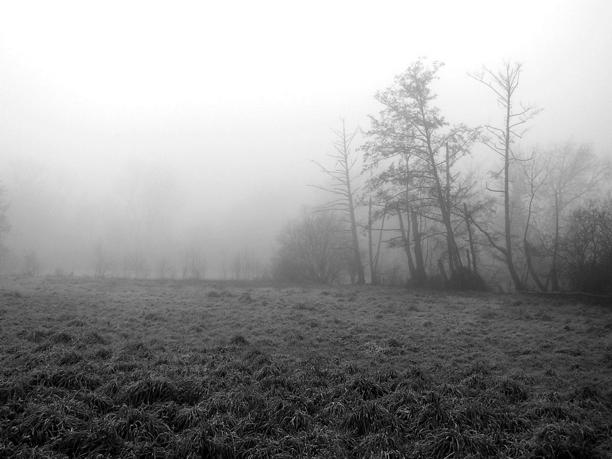
От чего сыра ты, мать-земля? Не одними дождями, ливнями да грозами ты поишься. Не одними снегами стаявшими, туманами да росами утренними питаешься. Поят тебя ещё и слёзы людские горько-солёные. Сколько выплакано этих горючих слёз в лихие годы войны, никем не меряно, а если б измерить, набралось бы целое Море-Океан.

Slide 4
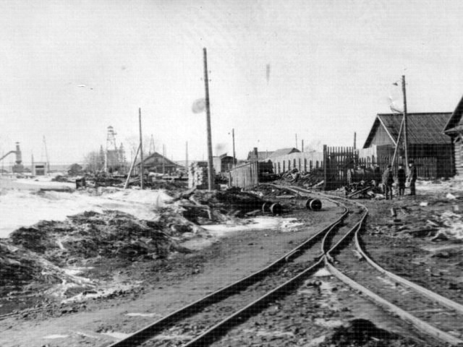
…Из двух ближних к недавно выстроенной на Товарной школе домов радио было только у Цепелевых. К Цепелевым прямиком и прибежал в обеденный перерыв запыхавшийся мастер тележечного цеха Степан Иванович Блинов.

Slide 5
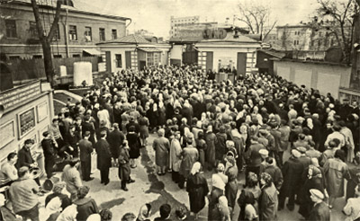
-Включайте скорее радио. Будет важное сообщение.
В мгновение ока комната Цепелевых, коридор, лестничная клетка и лестница на второй этаж были заполнены людьми. Люди стояли на улице возле открытой форточки в тревожном ожидании чего-то страшного. Хотя уже и предполагали, о чём могут сообщить, но до последнего момента не верили в это.

Slide 6
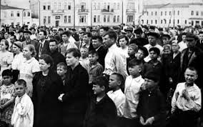
Голос диктора вырвался из динамика пронзительно-ранимо. Оцепенение овладело всеми. И так до самого конца сообщения, и после него ещё какое-то время. Никто не заметил, минута ли прошла или целая вечность? Бабы, у которых слёзы всегда слишком близко, хором заголосили, и неслезливые подхватили плач.

Slide 7
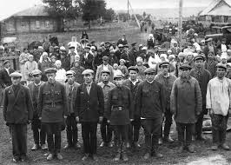
…Было кому и по ком плакать. Хоть на многих специалистов-железнодорожников была наложена бронь, более сотни резервистов и мужчин нового призывного возраста мобилизовали первым же потоком из посёлка и близлежащих деревень.

Slide 8
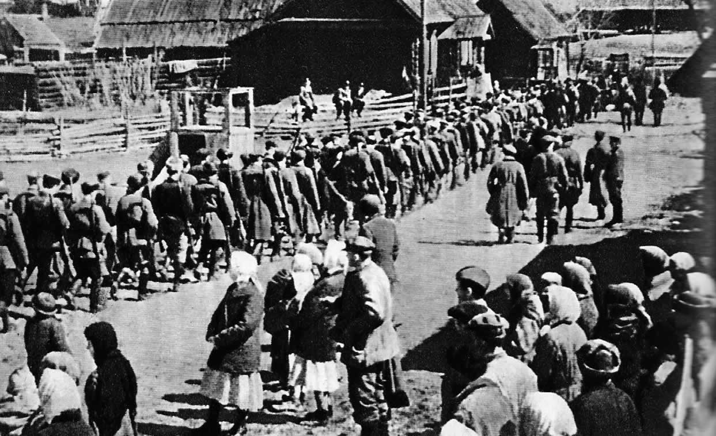
К назначенному сроку толпы людей, провожающих и уходящих на войну, собрались на вокзале.

Slide 9
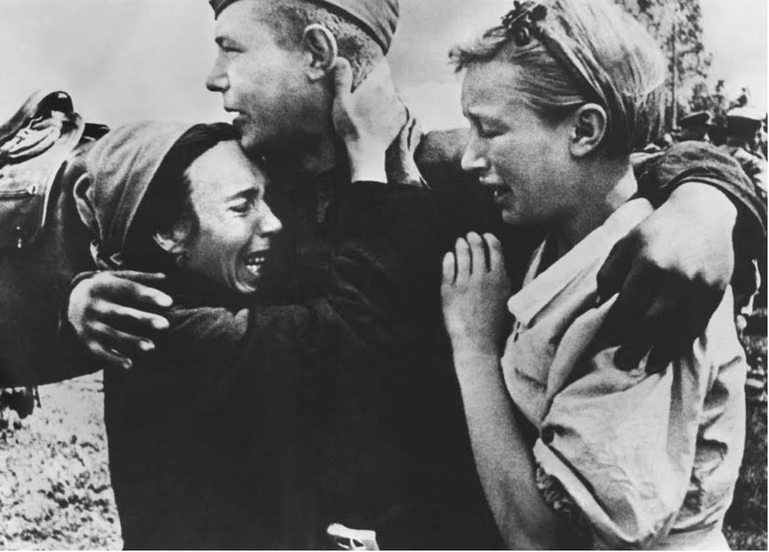
…Удастся ли свидеться ещё? Кому какая участь выпадет в этой страшной войне? А в том, что война будет страшной, никто не сомневался. И война-то уже совсем рядом. По толпе прошёл слух, что немецкие самолёты ночью бомбили Котельнический мост, а это всего в семидесяти километрах от Лянгасова.

Slide 10
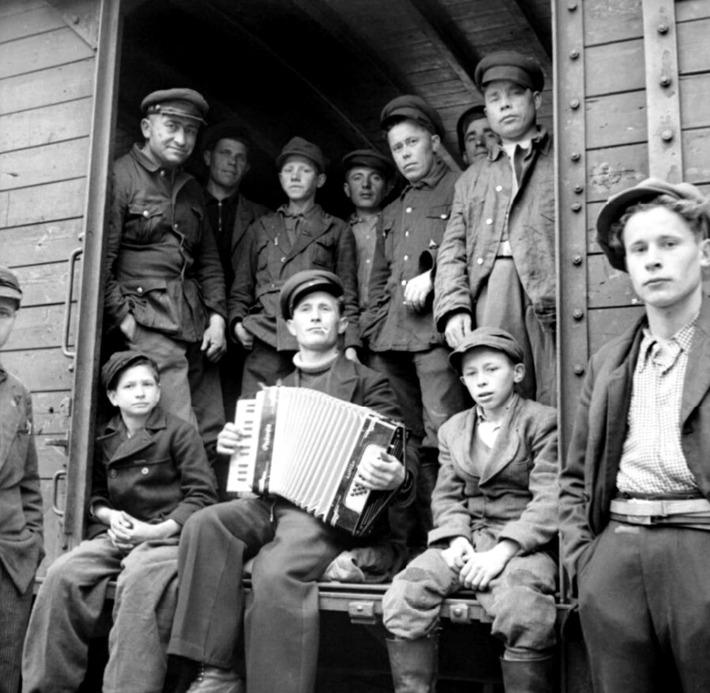
Ох, горе-то какое! И что же дальше-то будет? А поезд уже вот-вот отправиться. И снова вой по всему перрону, и хмельной, и душераздирающий.

Slide 11
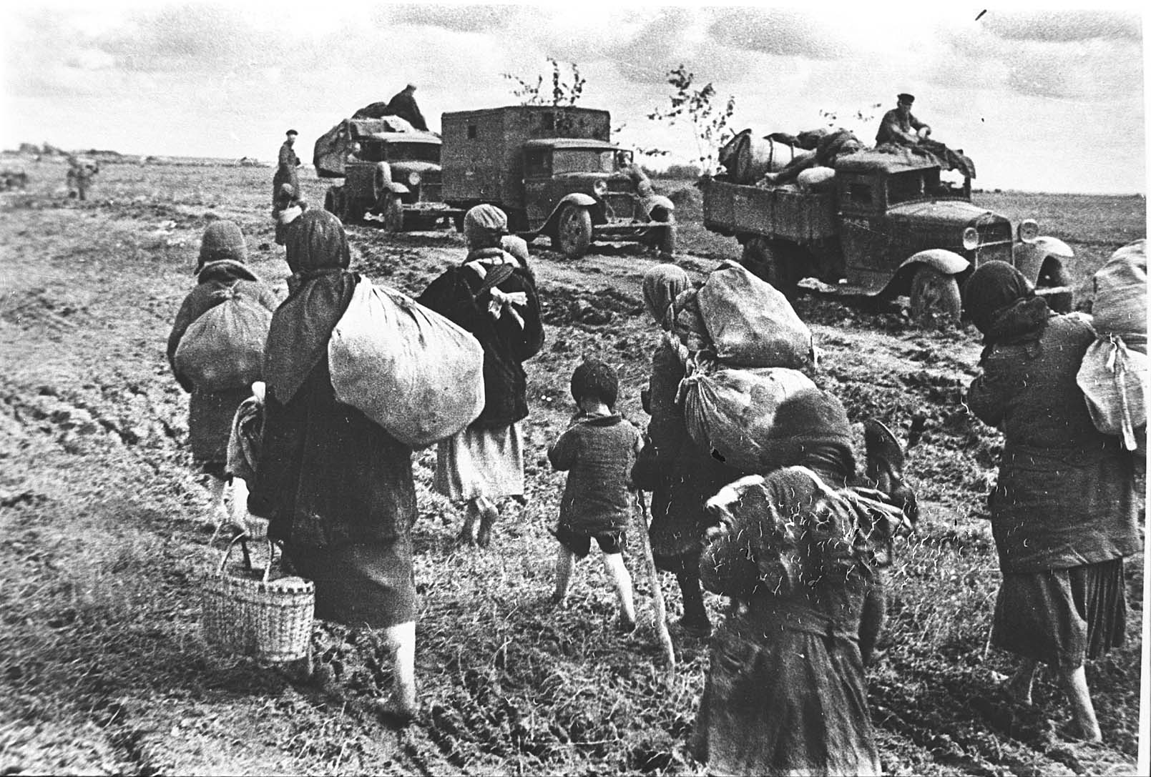
…В июле появились первые беженцы. Измотанные, голодные, они проходили мимо в направлении Кирова, как саранча, набрасывались на огороды…

Slide 12
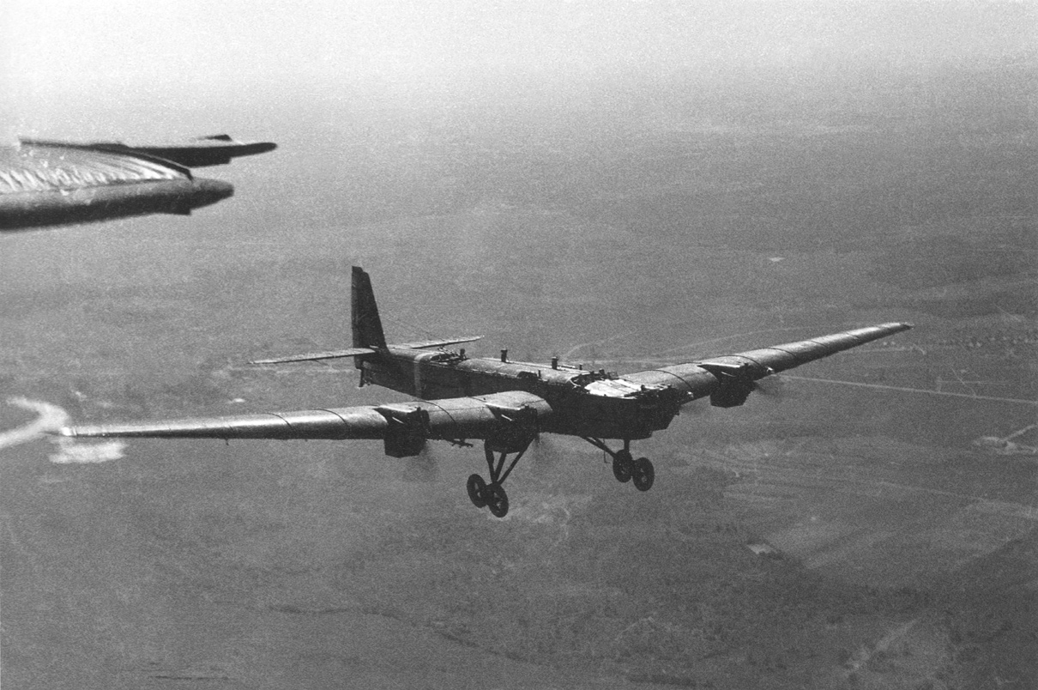
…Подтвердились слухи о ночной бомбардировке Котельнича. И оттого стало ещё тревожнее.

Slide 13
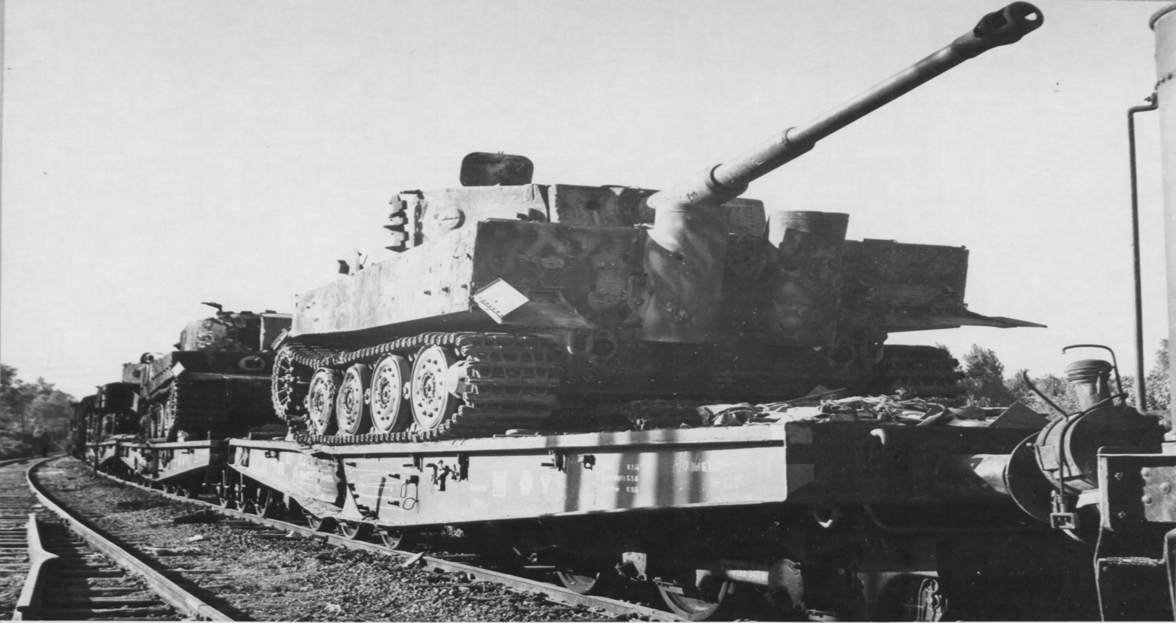
Интенсивность движения поездов возросла до того, что поезда по главной магистрали следовали беспрерывно. В одну сторону в основном следовали эшелоны с военной техникой и войсками, в другую - эшелоны с эвакуированной заводской техникой, санитарные поезда.

Slide 14
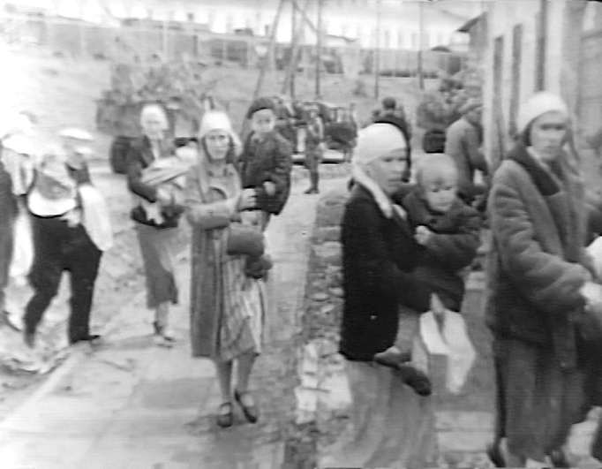
… К концу лета появились первые эвакуированные из Ленинграда. Везли их в основном в Киров и там распределяли по квартирам и деревням, по районам, детским домам, а некоторых помещали в больницы. Часто поезда с эвакуированными останавливались в Лянгасове. Эшелоны по долгу стояли на станциипо не приёму станцией Киров-1, пропуская воинские эшелоны.

Slide 15
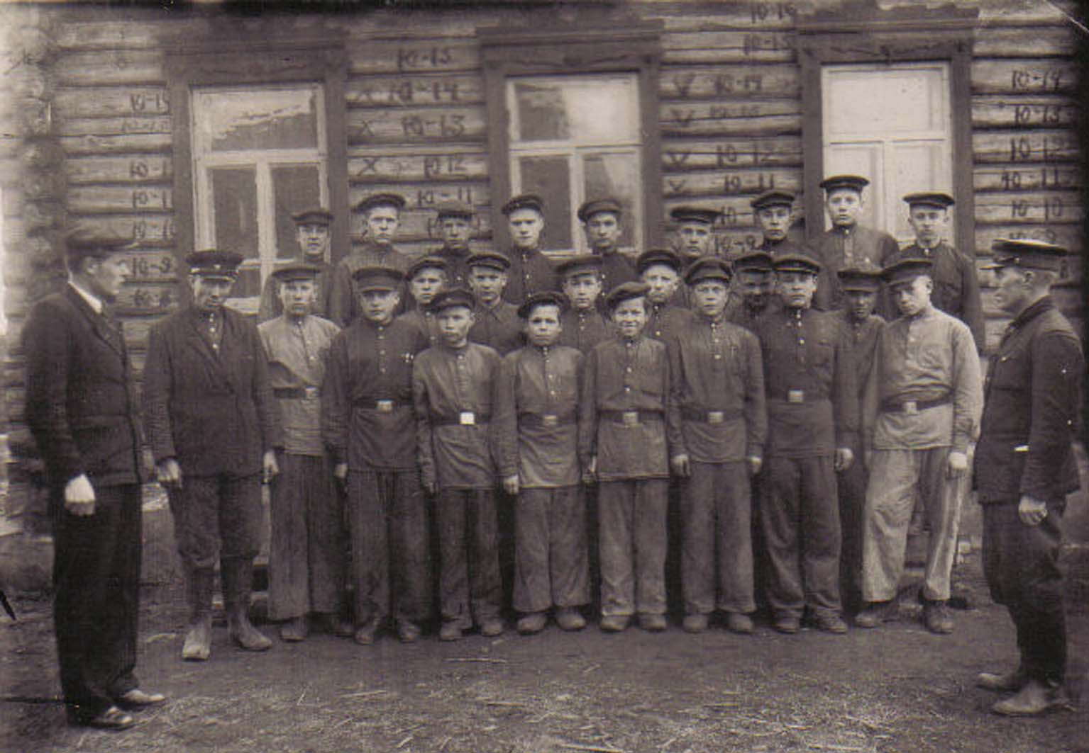
…В 1942 году привезли в депо первую партию выпускников ФЗО. От четырнадцати о восемнадцати лет ребятишки из Москвы и Ленинграда, из Читы и Красноярска, из районов области и местных деревень… Все комсомольцы, уже через неделю, освоились, впряглись в тяжёлую работу с энтузиазмом. Но далеко ли на одном энтузиазме уедешь, когда суточная норма хлеба 340 граммов, а работа аховая.

Slide 16
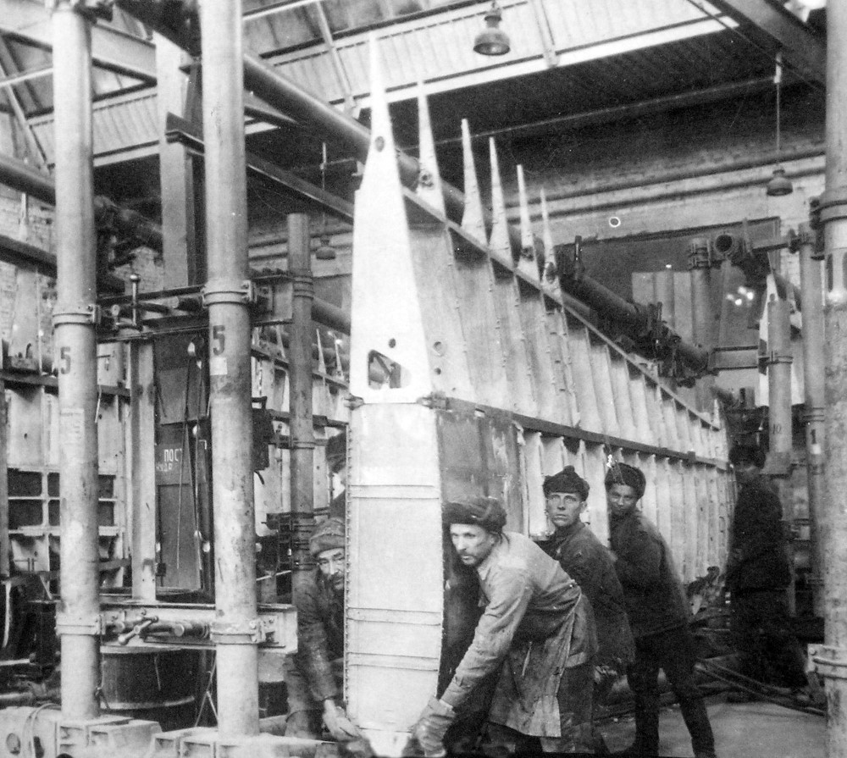
Нет минуточки лишней, чтобы посидеть, отдохнуть. До плача истеричного, беспомощного доходит, до обмороков. И такая работа каждый день с восьми до восьми, порой без выходных, с ночёвкой в цехе. Те, кому восемнадцать исполнилось, работают вообще по целым суткам.

Slide 17
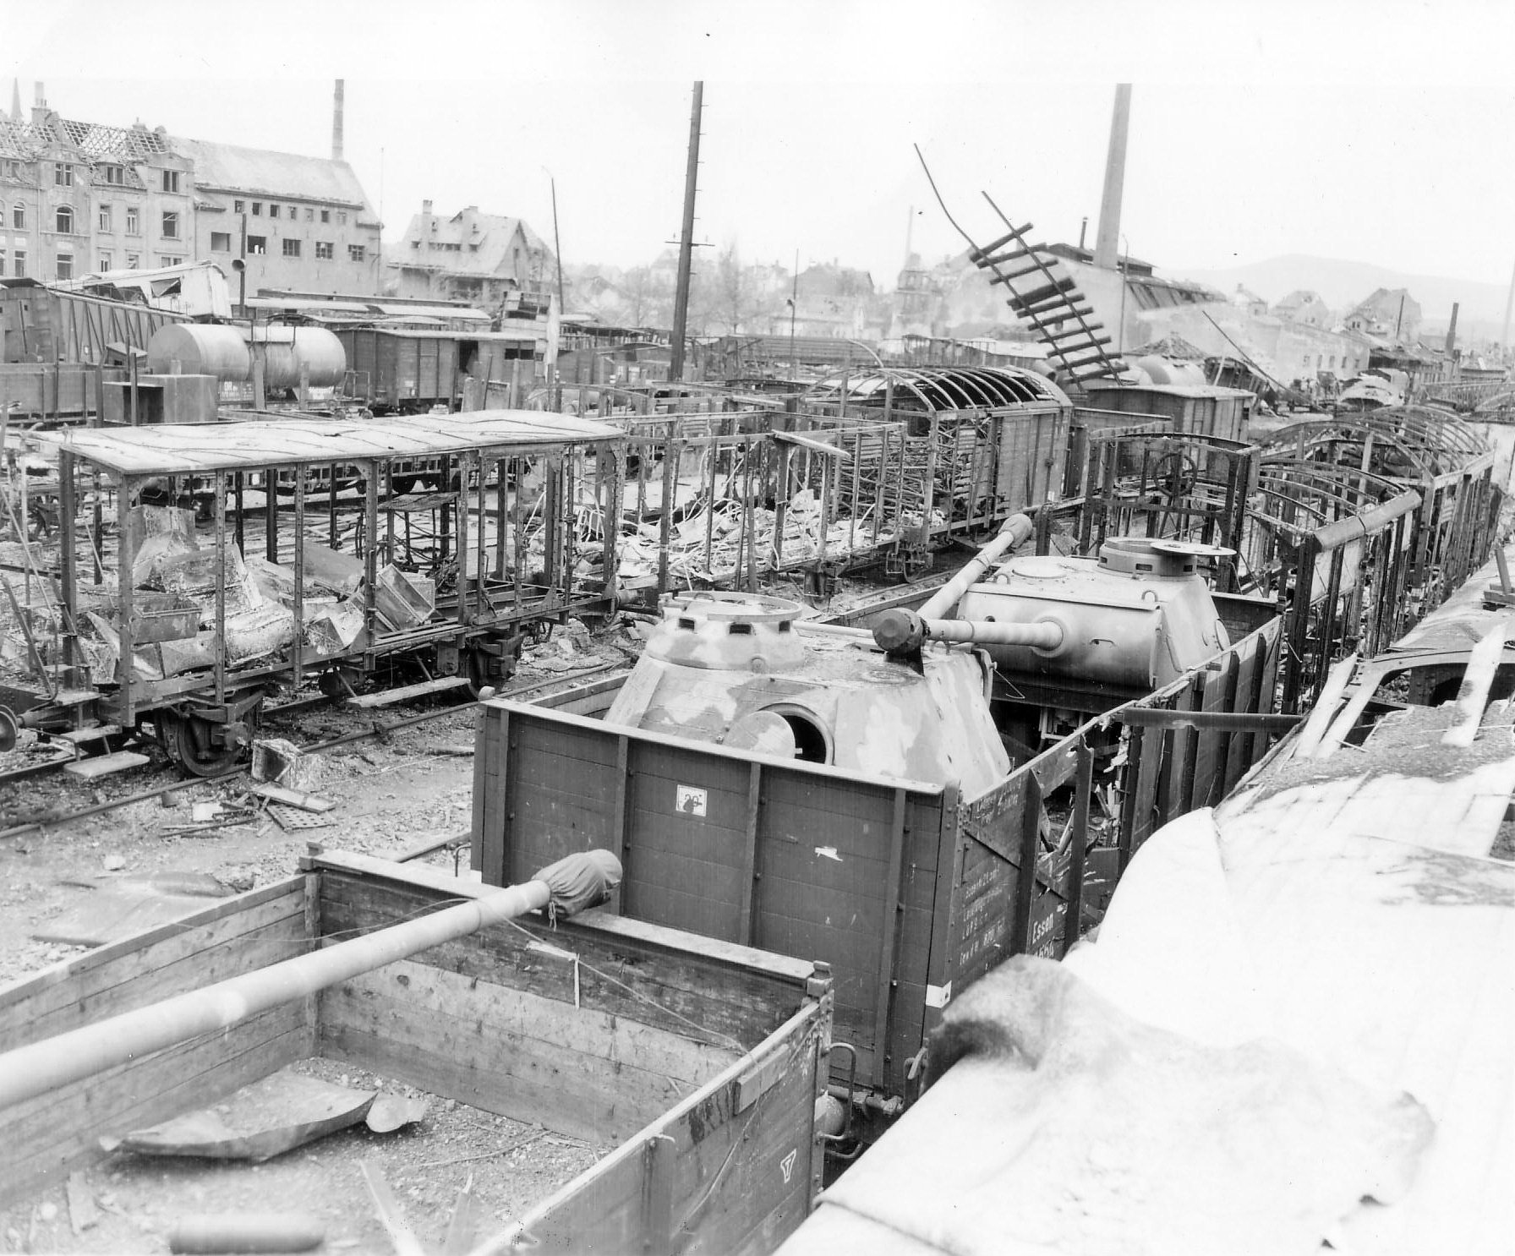
… Вагоны в сборочный цех поступают сожжённые, искорёженные донельзя. Сначала вагоны нужно ручным домкратом поднять, тележки выкатить, потом приступить к «раздеванию».Болты гайки ржавые, детали тяжёлые, того и гляди, с пупу сдёрнешь…

Slide 18
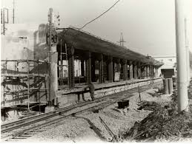
…Летом потом обливаешься, да и зимой до поту прошибает, хоть и примёрзнут руки к железу, если нечаянно без рукавиц дотронешься, а иногда и рукавицы примерзают… Потом обратная процедура: сборка.

Slide 19
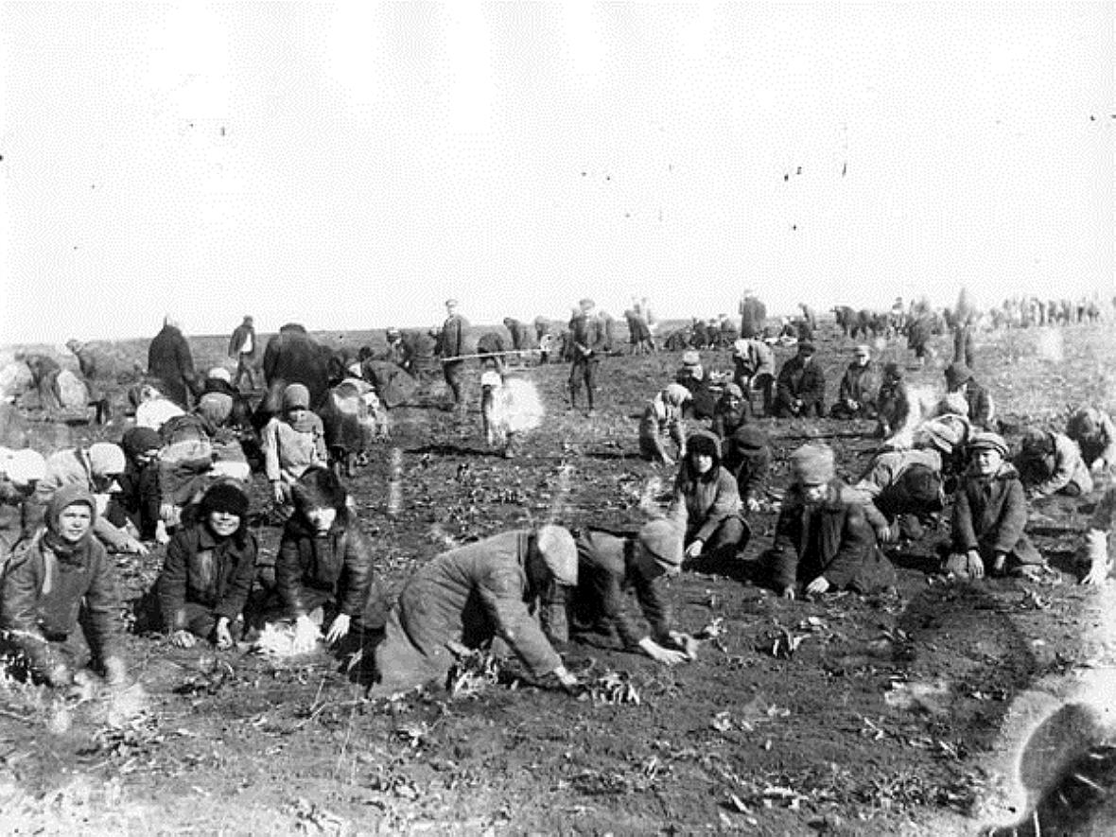
…Чем дальше продолжалась война, тем голодней приходилось. Притерпелось, вроде бы, но, казалось, терпеть уж больше некуда, Обозлиться бы людям до последнего, но чем хуже становиться, тем на большую высоту отодвигается планка терпения, предела сил. Люди с ещё с большей охотой стараются друг другу помочь, поддержать в трудную минуту.

Slide 20
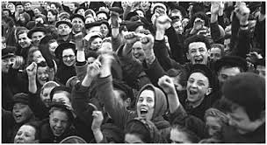
…В тот победный день Таисия дежурила в проходной. Прибежала вдруг Валя Маракулина да как гаркнет срывающимся от радости голосом: «Война закончилась!». Какой тут случился переполох! Отовсюду на улицу повыскакивал народ, обнимаются, целуются, «ура!»кричат. И слёзы, слёзы радости у каждого на глазах…

Slide 21
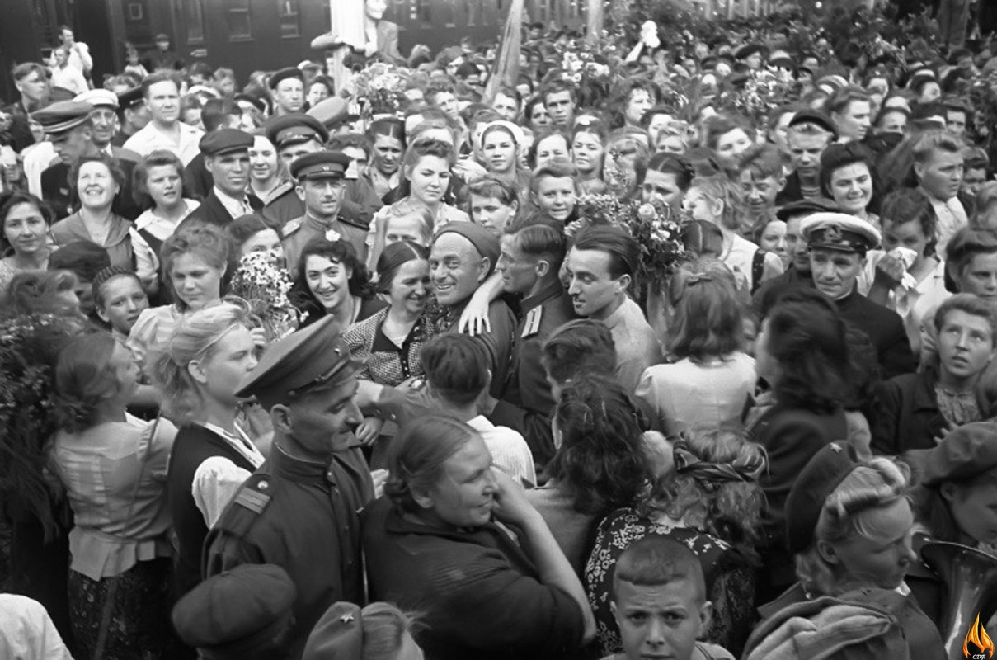
…Начальник ВРП команду дал: «Всем прекратить работу! Через час собраться всем у столовой на митинг!» Как смогли уместились двести с лишним человек в небольшом обеденном зале столовой, После первого произнесённого начальником депо тоста за Победу, за вклад деповчан громогласное, надрывное «ура!» прогремело под потолком, да такое, что казалось, что потолок обрушиться, и стены разложатся, как карточный домик. И снова слёзы, слёзы радости, объятия, поцелуи…

Slide 22
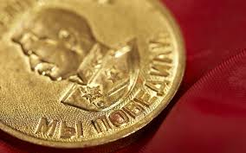
Почти через год Указом Президиума Верховного совета СССР от 18 мая 1946 года большинство работников тыла, в том числе жители посёлка Лянгасово, были награждены медалями « За доблестный труд в Великой Отечественной Войне 1941-1945годов», о чём сообщила газета «Кировская правда». Был среди награждённых и супруг Таисии Фёдоровны Василий Васильевич……..

Slide 23
СПАСИБО ЗА ВНИМАНИЕ.

